Slide 1
Programmeren 1: Java
Basisbegrippen: week 1

Slide 2
TIB001
Programmeren 1 - Java |  |  | P1 - Basisbegrippen
 | Week 1 | Inleiding - Algoritmes
 | Week 2 | Variabelen - Operatoren
 | Week 3 | Expressies - Constructies
 | Week 4 | Objecten - Object-oriëntatie
 | Week 5 | Klassen
 | Week 6 | Arrays
 | Herfstvakantie
 | Examen

Slide 3

Agenda deze week
Vooraf: afspraken, evaluatie, …
H1: Inleiding
H2: Java Development Kit
H3: Het eerste Java programma
H4: Programmeeralgoritmen

Slide 4
Programmeren in het 1e jaar
Periode | Vak | Verdeling
 | Programmeren 1 – Java (sOlod – 11p) | 100%
1 | Basisbegrippen (dOlod – 3p) | 15%
2 | OO Technieken (dOlod – 3p) | 35%
3 | JavaFX (dOlod – 5p) | 50%

Slide 5

ECTS-fiche
ECTS-fiche
Details over het vak:
Inhoud
Doelstellingen
Werkvormen
Evaluatie
Lesmateriaal
Notes:
https://www.kdg.be/voor-studenten/reglementen-en-studiegids-ects
http://ects.kdg.be/frmProgram?odtj=5218

Slide 6

Evaluatie
Pietluttig examen
Periode | Vak | Verdeling | Evaluatie
 | Programmeren 1 - Java | 100%
1 | Basisbegrippen | 15% | Gesloten boek schriftelijk (meerkeuze / invulvragen)
2 | OO technieken | 35% | Open boek praktijkexamen (laptop)
3 | JavaFX | 50% | Project (game) + mondeling examen
Het wordt leuker en leuker

Slide 7

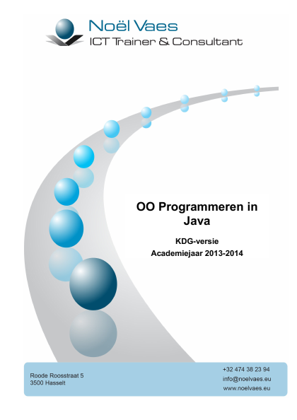
Lesmateriaal
Zie je dit icoon in de slides, dan verwijzen we naar Blackboard…
Blackboard
Presentaties
Oefeningen
Zelftoetsen
…
Handboek
Papieren versie
E-Book versie
kan je niet printen
Optioneel

Slide 8
Lesmateriaal
Oefeningen
Er zijn er véél beschikbaar via de slides, het cursusboek en BlackBoard
Thuis maken, elke vrijdag vanaf 18u oplossingen beschikbaar
Jouw oplossing kan/mag afwijken
van de modeloplossing
Modeloplossing wel begrijpen

Slide 9

Lesmateriaal
Oefeningen
Zijn de beste manier om de syntax en het inzicht in programmeren te leren!
Hou ze goed bij en maak er regelmatig vanaf de eerste week!
Zelftoetsen
Vrijblijvend (scores tellen NIET mee)
Tussentijds testen van je kennis

Slide 10
Agenda deze week
Vooraf: afspraken, evaluatie, …
H1: Inleiding
H2: Java Development Kit
H3: Het eerste Java programma
H4: Programmeeralgoritmen
Zie boek pagina 9 - 18

Slide 11
H1: Inleiding
1e generatie
Programmeertaal?
Machine Code: 1001010110110111011000010111011101100001011011101100001011011101100001011011101100001011011101100001011011101100001011011101100001011011101100001001…
Assembler:
MOV AX, 47104
MOV DS, AX
POP [3998], 36
INT 32
3th Generation Languages (3GL) → Leesbaar!
2e generatie
3e generatie
Scanner scanner = new Scanner(System.in); boolean mooiWeer = scanner.nextBoolean(); if (mooiWeer) { System.out.println("Laat je paraplu maar thuis!"); } else { System.out.println("Vergeet je paraplu niet!"); }
Notes:
MOV AX, 47104, tells the computer to copy the number 47104 into the location AX.
MOV DS, AX, tells the computer to copy the number in AX into the location DS.
POP [3998], 36 tells the computer to put the number 36 into memory location 3998.
INT 32 exits the program by returning to the operating system.
nadelen machine code (binaire code):
niet compatibel voor andere processor
omslachtig, tijdrovend, foutopsporing, moeilijk leesbaar
nadeel assembler (2e generation):
niet compatibel voor andere processor

Slide 12
Voorbeelden 3GL
Java – C – C++ – Visual Basic – VB.Net – C# – Scala – Kotlin – Rust – D – Go – Erlang – Delphi – Pascal – Modula2 – Oberon – Perl – Python – PL/SQL – SQL – Javascript – VBScript – Cobol – Fortran – Ruby – JRuby – ActionScript – Groovy – JFX – Prolog – Lisp – Shellscript – TCL – Smalltalk – Postscript – Pearl – Logo – Basic – J++ – PHP – ...

Slide 13
Omzetting 3GL naar binair
Broncode
for (int i = 0; i < 10; i++) { System.out.println(i); }
Per "systeem" een andere omzetting…
Compiler
Intel
Compiler
SPARC
Binaire code
Intel
Binaire code
SPARC
01011101
11101001
11101100
01101011
Uitvoering
Intel
Uitvoering
SPARC

Slide 14
Compileren
Broncode
Voorbeeld:
C
Voordelen:
Snelle uitvoering!
Broncode overdraagbaar
Code beschermd
Nadelen:
"Platform afhankelijk": hercompileren voor ander systeem
Debugging en testing vraagt extra stap
for (int i = 0; i < 10; i++) { System.out.println(i); }
Compiler
Intel
Compiler
SPARC
Binaire code
Intel
Binaire code
SPARC
01011101
11101001
11101100
01101011
Design
Execution
Uitvoering
Intel
Uitvoering
SPARC

Slide 15
Interpreteren
Broncode
Voorbeeld:
JavaScript
Voordelen:
Aanpassingen aan code eenvoudig
Onmiddellijk overdraagbaar ("platform onafhankelijk")
Nadelen:
Tragere uitvoering
Broncode onbeschermd
Design
Execution
Interpreter
Intel
Interpreter
SPARC
Binaire code
Intel
Binaire code
SPARC
Uitvoering
Intel
Uitvoering
SPARC

Slide 16

Java: best of both!
Broncode
(MyProgram.java)
Voordelen:
Onmiddellijk overdraagbaar ("platform onafhankelijk")
Sneller dan geïnterpreteerd
Broncode (min of meer) beschermd
Nadelen:
JVM nodig om de bytecode uit te voeren
Trager dan gecompileerd
Compiler
Java
Bytecode
(MyProgram.class)
Design
Execution
Interpreter
Intel
Interpreter
SPARC
Uitvoering
Intel
Uitvoering
SPARC

Slide 17
Overige kenmerken Java
Geïnterpreteerd
Platform onafhankelijk
Objectgeoriënteerd
Gedistribueerd
Robuust
Multithreaded
Veilig
Snel
Deze kenmerken worden later nog wel duidelijk…!
Notes:
gedistribueerd: gebruik in netwerkomgeving, client-server toepassingen
robuust: strenge syntax, geen pointers, garbage collection

Slide 18
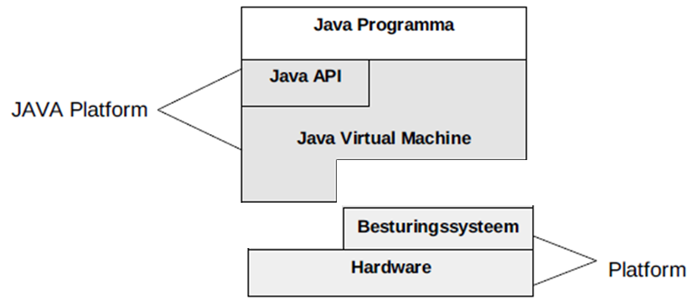
Java als platform
Doordat Java een volledige laag legt op het onderliggende platform zijn Java applicaties platformonafhankelijk….
Notes:
http://stackoverflow.com/questions/26601944/can-you-run-jvm-on-a-computer-with-no-operating-system

Slide 19
Soorten Java toepassingen
Desktop applicaties
Voorbeelden: LibreOffice, Minecraft, …
Applets
In de browser, achterhaalde technologie,
nu vooral HTML5, ...
Serverapplicaties
Zeer populair, hoofdrolspeler in de markt!
(zie µ-degree Software Architecture)
Wij focussen dit jaar op desktopapplicaties, vanaf het tweede jaar krijgen serverapplicaties de nadruk….
Notes:
http://www.openoffice.org/nl/
http://www.vuze.com/ ex azureus -- bittorrent client
http://www.xmind.net/ --- mind mapping

Slide 20
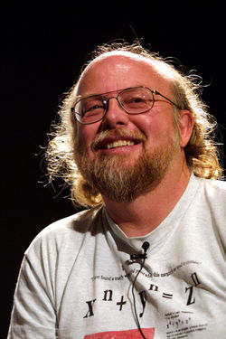
Wie is dit?
James Gosling
Heeft Java ontwikkeld in 1994
Werkte bij SUN
Ondertussen is SUN overgenomen door Oracle
Zie ook: https://www.youtube.com/watch?v=r19P3y1VBiw
Notes:
“Het SUN Green project ontwikkelde de Oak programming language (naar de boom zichtbaar vanuit het kantoor van James) maar Oak werd al gebruikt als naam voor een computer-bedrijf. Het team zocht in een koffiehuis naar een andere naam… “

Slide 21
Agenda deze week
Vooraf: afspraken, evaluatie, …
H1: Inleiding
H2: Java Development Kit
H3: Het eerste Java programma
H4: Programmeeralgoritmen
Zie boek pagina 19 - 24

Slide 22
H2: De Java Development Kit
Om Java programma's te kunnen uitvoeren
JRE:
"Java Runtime Environment"
JVM + Java API
JDK:
"Java Development Kit" (versie 8)
Tools: compileren, debuggen, …
Java API documentatie
Bevat een JRE
Toolkit om programma's te kunnen schrijven

Slide 23

Opdracht 1.1 De JDK installeren
Zie je dit icoon in de slides, dan moet je een opdracht uitvoeren…
Download JDK8 van http://www.oracle.com/technetwork/java/javase/downloads/index.html
Zie de pdf’s onder het menu Software
→ "Lees eerst dit"
→ "Installatie en controle Java en IntelliJ"
Installeer en configureer je systeem
Je kan ook de stappen volgen in de cursus p19 en verder!

Slide 24
Opdracht 1.2 De JDK documentatie installeren
Zoek "Java SE 8 Documentation" op de download pagina en pak uit in de map waar de JDK geïnstalleerd is.
Zie de pdf’s onder het menu Software
→ "Installatie en controle Java en IntelliJ".
Zie ook boek pagina 20 - 21

Slide 25

Opdracht 1.3 IntelliJ installeren
We gebruiken IntelliJ 2017.2.4 of later als IDE
Download de ultimate edition: http://www.jetbrains.com/idea/download/
Instructies en licentie:
zie BB → Software → Installatie en controle Java en IntelliJ
Zie boek pagina 21-24
Notes:
Wij gebruiken de ultimate edition!

Slide 26
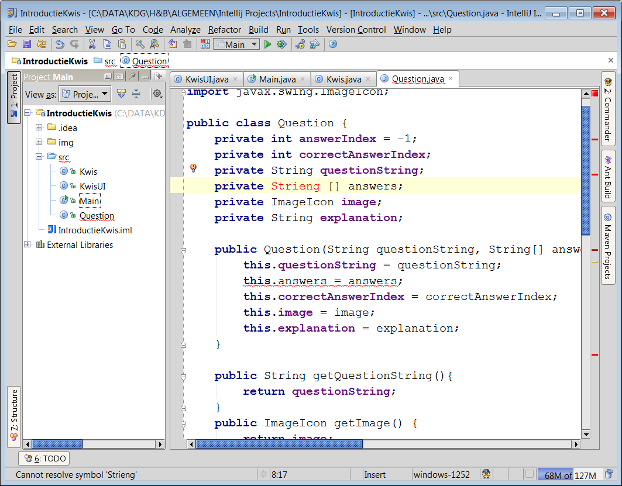
IntelliJ: onmiddellijke feedback...
IntelliJ stelt via dit ballonnetje zelfs oplossingen voor…

Slide 27
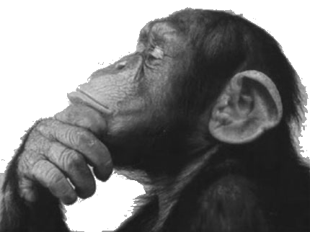
Quiz!
Wat is een 3GL?
Wat is compileren?
Wat is bytecode?
Wat is de JVM?
Wat is de JRE?
Wat is de JDK?
Waarvoor staat API?
Hoe heet het opleidingshoofd TI?

Slide 28
Agenda deze week
Vooraf: afspraken, evaluatie, …
H1: Inleiding
H2: Java Development Kit
H3: Het eerste Java programma
H4: Programmeeralgoritmen
Zie boek pagina 25 - 30

Slide 29
Het eerste Java programma
Broncode
(MyProgram.java)
Drie stappen:
Broncode maken
Compileren naar bytecode
Uitvoeren
Compiler
Java
Bytecode
(MyProgram.class)
Interpreter
Intel
Uitvoering
Intel

Slide 30
Stap 1 Broncode maken
Broncode
(MyProgram.java)
Een eenvoudige editor volstaat (vb: Kladblok)
Liever: aangepaste IDE gebruiken
"Integrated Development Environment"
vbn: IntelliJ, Eclipse, Netbeans
Het broncode bestand herken je aan extensie '.java'
Compiler
Java
Bytecode
(MyProgram.class)
Interpreter
Intel
Uitvoering
Intel

Slide 31
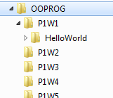
Opdracht 2.1 Hello world!
Overzichtelijke mappenstructuur!
maak een map: OOPROG
maak een submap voor elke week
begin vanaf P1W1 (want daar zijn we nu)
daaronder: elk IntelliJ-project in aparte submap

Slide 32
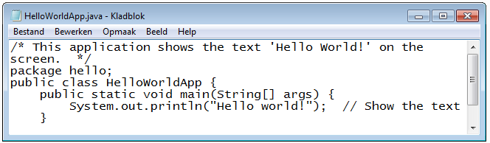
Opdracht 2.1 (vervolg)
Maak een nieuw project in IntelliJ met de naam 'HelloWorld'.
Volg verder de instructies van het boek
Zoek het broncode bestand:
\OOPROG\P1W1\HelloWorld\src\hello\HelloWorldApp.java
Open het eens met kladblok:
Zie boek pagina 25-30

Slide 33
Stap 2 Compileren van de broncode
Broncode
(MyProgram.java)
javac is de compilertool die bij de JDK zit
In IntelliJ is de compiler ingebouwd ('Make' of 'Compile')
Het bytecode-bestand herken je aan extensie '.class'
Compiler
Java
Bytecode
(MyProgram.class)
Interpreter
Intel
Uitvoering
Intel

Slide 34
Opdracht 2.2 Compileren
Compileer HelloWorldApp
Zoek het bestand HelloWorldApp.class op in je directory-structuur

Slide 35
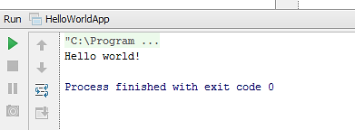
Stap 3 Uitvoeren van de bytecode
Broncode
(MyProgram.java)
Uitvoering van de code door de JVM die bij de JDK (of JRE) zit
Ingebouwd in IntelliJ ('Run')
Resultaat in commandvenster onderaan:
Compiler
Java
Bytecode
(MyProgram.class)
Interpreter
Intel
Uitvoering
Intel

Slide 36
Opdracht 2.3 Runnen
Run HelloWorldApp
Controleer de output onderaan:
Applaus voor jezelf!

Slide 37
Inspectie van de code…
Commentaar: code tussen /* en */ of achter // wordt genegeerd door de compiler en is dus enkel ter info.
/* This Java application shows
the text 'Hello World!' on the screen. */
package hello;
public class HelloWorlApp { public static void main(String[] args) { System.out.println("Hello World!"); // Show the text } }
Pakketnaam om sourcefiles te groeperen (creëert aparte submap)
De "main methode": dit is het startpunt van elke java desktop applicatie
De class wordt gedefinieerd. Een klasse is een essentieel begrip in objectgeorienteerd programmeren en komt vanaf week 5 aan bod!
Het eigenlijke werk: de computer krijgt de opdracht de zin "Hello World" op het scherm te tonen…

Slide 38
Agenda deze week
Vooraf: afspraken, evaluatie, …
H1: Inleiding
H2: Java Development Kit
H3: Het eerste Java programma
H4: Programmeeralgoritmen
Zie boek pagina 31 - 40

Slide 39
H4: Programmeeralgoritme
Algoritme: reeks instructies die uitgevoerd moeten worden om een bepaald doel te bereiken.
→ Als je programmeert, doe je in feite niets anders dan algoritmes bedenken voor bepaalde problemen en ze dan in een programmeertaal aanbieden aan je computer…

Slide 40
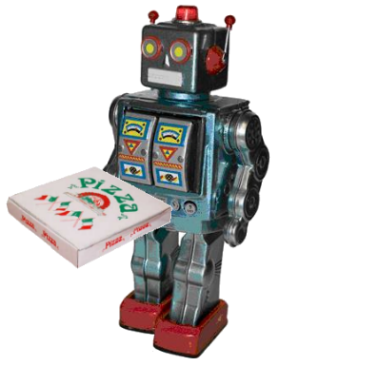
Pizza Bestelrobot
Wat is het algoritme om pizza te bestellen?
Neem menu
Lees menu
Bel pizzaphone
Geef keuze
Geef adres
Wacht tot bel gaat
Open deur
Geef geld
Neem pizza aan
Elke stap moet je nog verder uitwerken tot op het niveau dat je robot begrijpt. Zie volgende slide..
Volgorde van stappen essentieel!
De robot krijgt hier input
De robot geeft hier output
De robot heeft hiervoor moeten rekenen

Slide 41
Neem menu
Wandel naar telefoonkastje
Open schuif
Haal stapel foldertjes eruit
Neem bovenste
Is deze folder van pizzaphone?
Indien neen: is dit laatste folder?
Indien Ja: honger lijden…!
Indien Neen: ga terug naar stap 4
Indien ja: deelalgoritme "neem menu" is klaar
Een test: afhankelijk van de uitkomst wordt iets anders gedaan
Een lus: we herhalen een aantal stappen een aantal keer
Notes:
1 Indien Ja: honger lijden of zoek op het web zoeken;

Slide 42
Conclusie pizzarobot:
Algoritme:
Opeenvolging stappen
Volgorde belangrijk
Typische stappen zijn:
Input vragen
Output geven
Iets testen
Een aantal stappen herhalen
Iets berekenen
Je moet de stappen verder uitsplitsen tot basisinstructies die de computer begrijpt

Slide 43
Eenvoudiger voorbeeld Bereken de som van 2 getallen
Wat is het algoritme voor dit programma:
Tik een getal in: 15
Tik nog een getal in: 35
Dit is de som: 50
→ Probeer nu zelf het algoritme uit te schrijven in eenvoudige stappen (Nederlands)

Slide 44
Algoritme Som
input en output (IO)
Toon "Tik een getal in: " op output (scherm, bord, …).
Lees input van keyboard en schrijf weg, noem dit eerste.
Toon "Tik nog een getal in: " op output.
Lees input van keyboard en schrijf weg, noem dit tweede.
Bereken de som en schrijf weg, noem dit som
Toon het resultaat op output
Berekening met de variabelen
Tussenresultaten die we even wegschrijven noemen we variabelen
Notes:
Opmerking: Het geen goed idee om cijfers op te nemen in namen van variabelen!

Slide 45
Algoritme omzetten naar Java!
Hoe?
een stap uit het algoritme wordt een java instructie afgesloten met een ;
output naar scherm: System.out.print("tekst");
input van keyboard: keyboard.nextInt();

Slide 46
Algoritme omzetten naar Java
Toon "Tik een getal in: " op het scherm
Lees input van keyboard en schrijf weg, noem dit eerste.
Toon "Tik nog een getal in: " op het scherm
Lees input van keyboard en schrijf weg, noem dit tweede.
Bereken de som en schrijf weg, noem dit som
Toon het resultaat op het scherm

Slide 47
Algoritme omzetten naar Java
System.out.print("Tik een getal in: ");
Lees input van keyboard en schrijf weg, noem dit eerste.
Toon "Tik nog een getal in: " op het scherm
Lees input van keyboard en schrijf weg, noem dit tweede.
Bereken de som en schrijf weg, noem dit som
Toon het resultaat op het scherm

Slide 48
Algoritme omzetten naar Java
System.out.print("Tik een getal in: ");
eerste = keyboard.nextInt();
Toon "Tik nog een getal in: " op het scherm
Lees input van keyboard en schrijf weg, noem dit tweede.
Bereken de som en schrijf weg, noem dit som
Toon het resultaat op het scherm
Dit is een toekenning. We schrijven het getal dat op het keyboard wordt ingetypt weg naar de variabele getal1.

Slide 49
Algoritme omzetten naar Java
System.out.print("Tik een getal in: ");
eerste = keyboard.nextInt();
System.out.print("Tik nog een getal in: ");
Lees input van keyboard en schrijf weg, noem dit tweede.
Bereken de som en schrijf weg, noem dit som
Toon het resultaat op het scherm

Slide 50
Algoritme omzetten naar Java
System.out.print("Tik een getal in: ");
eerste = keyboard.nextInt();
System.out.print("Tik nog een getal in: ");
tweede = keyboard.nextInt();
Bereken de som en schrijf weg, noem dit som
Toon het resultaat op het scherm

Slide 51
Algoritme omzetten naar Java
System.out.print("Tik een getal in: ");
eerste = keyboard.nextInt();
System.out.print("Tik nog een getal in: ");
tweede = keyboard.nextInt();
som = eerste + tweede;
Toon het resultaat op het scherm
Een waarde in een variabele wegschrijven doen we dus met een = teken. De doelvariabele moet aan de linkerkant staan. We noemen dit een toekenning.
Lees: "som wordt eerste + tweede"

Slide 52
Algoritme omzetten naar Java
System.out.print("Tik een getal in: ");
eerste = keyboard.nextInt();
System.out.print("Tik nog een getal in: ");
tweede = keyboard.nextInt();
som = eerste + tweede;
System.out.print("Dit is de som: " + som);
Klaar? Bijna, we hebben nog een beetje voorbereidend werk nodig voor onze variabelen…

Slide 53
Algoritme omzetten naar Java
int som;
int eerste;
int tweede;
Scanner keyboard = new Scanner(System.in);
System.out.print("Tik een getal in: ");
eerste = keyboard.nextInt();
System.out.print("Tik nog een getal in: ");
tweede = keyboard.nextInt();
som = eerste + tweede;
System.out.print("Dit is de som: " + som);
Voordat we variabelen mogen gebruiken moeten we ze eerst even vermelden en zeggen wat voor soort data ze zullen bevatten. We noemen dit declareren van de variabelen
Notes:
Opmerking: Volgens de coding convention is het niet toegelaten om cijfers in namen van variabelen te gebruiken!

Slide 54
Algoritme omzetten naar Java
Voordat we input van het keyboard kunnen vragen moeten we het keyboard aan het programma koppelen. Dat doe je op deze manier…
int som;
int eerste;
int tweede;
Scanner keyboard = new Scanner(System.in);
System.out.print("Tik een getal in: ");
eerste = keyboard.nextInt();
System.out.print("Tik nog een getal in: ");
tweede = keyboard.nextInt();
som = eerste + tweede;
System.out.print("Dit is de som: " + som);

Slide 55

De volledige broncode
package berekeningen; import java.util.Scanner; /* We maken een programma dat 2 getallen inleest en daarna de som ervan berekent */ public class Som { public static void main(String[] args) { int som; int eerste; int tweede; Scanner keyboard = new Scanner(System.in); System.out.print("Tik een getal in: "); eerste = keyboard.nextInt(); System.out.print("Tik nog een getal in: "); tweede = keyboard.nextInt(); som = eerste + tweede; System.out.print("Dit is de som: " + som); } }
Dit import statement zorgt ervoor dat je het keyboard kunt gebruiken voor invoer.
Zoals in ons HelloWorld voorbeeld moeten we onze code in een main methode van een class plaatsen om ze te kunnen uitvoeren

Slide 56
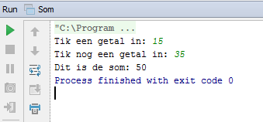
Opdracht 3 Run het programma
Voer nu de nodige stappen uit om de code te kunnen uitvoeren:
Maak een nieuw project somOefening
Maak een package berekeningen
Maak een klasse Som
Zet daarin de broncode
Compileer
Run →

Slide 57

Opdrachten
Blackboard>Basisbegrippen>Opdrachten>W1
Basis:
Product
Leeftijd
Bewerkingen
BMI

Slide 58

Moeilijker voorbeeld: Hoger Lager
Wat is het algoritme voor dit spel:
Geef een getal:100
Te groot!Geef een getal:50
Te klein!Geef een getal:60
Te groot!Geef een getal:55
Te groot!Geef een getal:54
Proficiat, u hebt het geraden na 5 gokken.
→ Probeer nu zelf het algoritme uit te schrijven!

Slide 59
Algoritme Hoger Lager
input en output (IO)
Drie testen: we vergelijken de variabelen teZoekenGetal en gok
Kies getal en schrijf weg, noem dit teZoekenGetal
Toon "Geef een getal" op output (scherm, bord, …).
Lees input van keyboard en schrijf weg, noem dit gok.
Is gok gelijk aan teZoekenGetal?
Ja: Schrijf "proficiat, u hebt het geraden" op het scherm en stop.
Is gok kleiner dan teZoekenGetal?
Ja: Toon "Te klein" op output en keer terug naar stap 2
Is gok groter dan teZoekenGetal?
Ja: Toon "Te groot" op output en keer terug naar stap 2
Een lus
Tussenresultaten die we even wegschrijven noemen we variabelen

Slide 60
Algoritme Hoger Lager met teller!
Kies getal en schrijf weg, noem dit teZoekenGetal
Schrijf 0 weg, noem dit teller
Toon "Geef een getal" op output (scherm, bord, …).
Lees input van keyboard en schrijf weg, noem dit gok.
Verhoog teller met 1
Is gok gelijk aan teZoekenGetal?
Ja:schrijf "proficiat, u hebt het geraden in " + teller + " keer " op het scherm en stop.
Is gok kleiner dan teZoekenGetal?
Ja: Toon "Te klein" op output en keer terug naar stap 3
Is gok groter dan teZoekenGetal?
Ja: Toon "Te groot" op output en keer terug naar stap 3
We hebben voor de teller een extra variabele nodig…
Een stap waarin we rekenen met deze variabele teller

Slide 61
Algoritme omzetten naar Java!
Hoe?
een stap uit het algoritme wordt een java instructie afgesloten met een ;
output naar scherm: System.out.print("tekst");
input van keyboard: keyboard.nextInt();
test: if (test) {
// hier de "indien ja" instructies
}
lus: while (true) {
// hier de herhaalde instructies
}
Opmerking: er zijn nog andere (en dikwijls betere) manieren in Java om lussen en testen te doen, dat zien we in de komende weken…

Slide 62
Algoritme omzetten naar Java!
Kies getal en schrijf weg, noem teZoekenGetal
Toon "Geef een getal" op output (scherm, bord, …).
Lees input van keyboard en schrijf weg, noem dit gok.
Is gok gelijk aan teZoekenGetal?
Ja:schrijf "proficiat, u hebt het geraden" op het scherm en stop.
Is gok kleiner dan teZoekenGetal?
Ja: Toon "Te klein" op output en keer terug naar stap 3
Is gok groter dan teZoekenGetal?
Ja: Toon "Te groot" op output en keer terug naar stap 3

Slide 63
Algoritme omzetten naar Java!
Een waarde in een variabele wegschrijven doen we dus met een = teken. De variabele moet steeds aan de linkerkant staan. We noemen dit een toekenning.
Lees: "teZoekenGetal wordt 56"
teZoekenGetal = 56;
Toon "Geef een getal" op output (scherm, bord, …).
Lees input van keyboard en schrijf weg, noem dit gok.
Is gok gelijk aan teZoekenGetal?
Ja:schrijf "proficiat, u hebt het geraden" op het scherm en stop.
Is gok kleiner dan teZoekenGetal?
Ja: Toon "Te klein" op output en keer terug naar stap 3
Is gok groter dan teZoekenGetal?
Ja: Toon "Te groot" op output en keer terug naar stap 3

Slide 64
Algoritme omzetten naar Java!
teZoekenGetal = 56;
System.out.print("Geef een getal: ");
Lees input van keyboard en schrijf weg, noem dit gok.
Is gok gelijk aan teZoekenGetal?
Ja:schrijf "proficiat, u hebt het geraden" op het scherm en stop.
Is gok kleiner dan teZoekenGetal?
Ja: Toon "Te klein"op output en keer terug naar stap 3
Is gok groter dan teZoekenGetal?
Ja: Toon "Te groot" op output en keer terug naar stap 3

Slide 65
Algoritme omzetten naar Java!
Ook dit is een toekenning. We schrijven het getal dat op het keyboard wordt ingetypt weg naar de variabele gok.
teZoekenGetal = 56;
System.out.print("Geef een getal: ");
gok = keyboard.nextInt();
Is gok gelijk aan teZoekenGetal?
Ja:schrijf "proficiat, u hebt het geraden" op het scherm en stop.
Is gok kleiner dan teZoekenGetal?
Ja: Toon "Te klein" op output en keer terug naar stap 3
Is gok groter dan teZoekenGetal?
Ja: Toon "Te groot" op output en keer terug naar stap 3

Slide 66
Algoritme omzetten naar Java!
Om een gelijkheid te testen moeten we twee = tekens gebruiken.
Waarom zou één = teken niet werken?
teZoekenGetal = 56;
System.out.print("Geef een getal: ");
gok = keyboard.nextInt();
if (gok == teZoekenGetal) {
Ja:schrijf "proficiat, u hebt het geraden" op het scherm en stop.
Is gok kleiner dan teZoekenGetal?
Ja: Toon "Te klein" op output en keer terug naar stap 3
Is gok groter dan teZoekenGetal?
Ja: Toon "Te groot" op output en keer terug naar stap 3

Slide 67
Algoritme omzetten naar Java!
De return instructie zorgt ervoor dat we de applicatie hier laten stoppen…
teZoekenGetal = 56;
System.out.print("Geef een getal: ");
gok = keyboard.nextInt();
if (gok == teZoekenGetal) {
System.out.print("Proficiat u hebt het geraden!");
return;
}
Is gok kleiner dan teZoekenGetal?
Ja: Toon "Te klein" op output en keer terug naar stap 3
Is gok groter dan teZoekenGetal?
Ja: Toon "Te groot" op output en keer terug naar stap 3

Slide 68
Algoritme omzetten naar Java!
teZoekenGetal = 56;
System.out.print("Geef een getal: ");
gok = keyboard.nextInt();
if (gok == teZoekenGetal) {
System.out.print("Proficiat u hebt het geraden!");
return;
}
if (gok < teZoekenGetal) {
System.out.print("Te klein! ");
}
if (gok > teZoekenGetal) {
System.out.print("Te groot! ");
}
En die lus?

Slide 69
Algoritme omzetten naar Java!
Klaar? Bijna, we hebben nog een beetje voorbereidend werk nodig voor onze variabelen…
teZoekenGetal = 56;
while (true) {
System.out.print("Geef een getal: ");
gok = keyboard.nextInt();
if (gok == teZoekenGetal) {
System.out.print("Proficiat u hebt het geraden!");
return;
}
if (gok < teZoekenGetal) {
System.out.print("Te klein! ");
}
if (gok > teZoekenGetal) {
System.out.print("Te groot! ");
}
}

Slide 70
Algoritme omzetten naar Java!
int teZoekenGetal;
int gok;
teZoekenGetal = 56;
while (true) {
System.out.print("Geef een getal: ");
gok = keyboard.nextInt();
if (gok == teZoekenGetal) {
System.out.print("Proficiat u hebt het geraden!");
return;
}
if (gok < teZoekenGetal) {
System.out.print("Te klein! ");
}
if (gok > teZoekenGetal) {
System.out.print("Te groot! ");
}
}
Voordat we variabelen mogen gebruiken moeten we ze eerst even vermelden en zeggen wat voor soort data ze zullen bevatten. We noemen dit: declareren van de variabelen

Slide 71
Algoritme omzetten naar Java!
int teZoekenGetal;
int gok;
Scanner keyboard = new Scanner(System.in);
teZoekenGetal = 56;
while (true){
System.out.print("Geef een getal: ");
gok = keyboard.nextInt();
if (gok == teZoekenGetal) {
System.out.print("Proficiat u hebt het geraden!");
return;
}
if (gok < teZoekenGetal) {
System.out.print("Te klein! ");
}
if (gok > teZoekenGetal) {
System.out.print("Te groot! ");
}
}
Voordat we input van het keyboard kunnen vragen moeten we het keyboard koppelen. Dat doe je op deze manier…

Slide 72
Eindresultaat Hoger Lager
import java.util.Scanner; public class HogerLager { public static void main(String[] args) { int teZoekenGetal; int gok; Scanner keyboard = new Scanner(System.in); teZoekenGetal = 56; while (true){ System.out.print("Geef een getal: "); gok = keyboard.nextInt(); if (gok == teZoekenGetal) { System.out.print("Proficiat u hebt het geraden!"); return; } if (gok < teZoekenGetal) { System.out.print("Te klein! "); } if (gok > teZoekenGetal) { System.out.print("Te groot! "); } } } }
Dit import statement zorgt ervoor dat we het keyboard kunnen gebruiken.
Zoals in ons HelloWorld voorbeeld moeten we onze code in een main methode van een class plaatsen om ze te kunnen uitvoeren

Slide 73
Opdracht
Test de werking van het programma HogerLager uit.
Werkt alles naar behoren?
Probeer het programma dan uit te breiden met de teller-functionaliteit
Compileer en run

Slide 74
Opdracht
Blackboard>Basisbegrippen>Opdrachten>W1
Basis:
Sommeren
Omwisselen
Reeksen
Extra:
Middelste
Tafels

Slide 75

Samengevat
Vooraf: afspraken, evaluatie, …
H1: Inleiding:
3GL, Compileren, Interpreteren, JVM
H2: Java Development Kit
H3: Het eerste Java programma
HelloWorldApp, javac, java
H4: het algoritme
Stappenplan
Variabelen, rekenen, IO, testen, lussen
Verfijnen tot Java instructies

